Slide 1



Эмоциональное выгорание
Диана Гудень

Slide 2
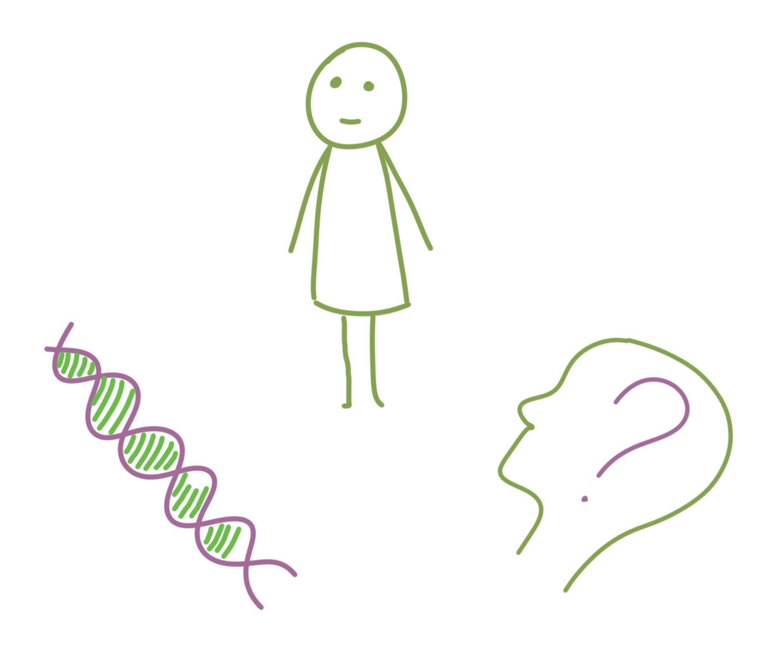
Эмоциональное выгорание: аспекты
Физиологический
Генетический
Психологический

Slide 3
Физиологический аспект: модель Гринберга
1-я Стадия - “Медовый Месяц”
2-я Стадия - “Недостаток топлива”
3-я Стадия - Хронические симптомы
4-я Стадия - Кризис
5-я Стадия - “Пробивание стены”

Slide 4

Стадия 1: “Медовый месяц”
Работник доволен работой и заданиями
Энтузиазм
Эйфория, работа нравится так, что готов проводить там всё время
По мере продолжения рабочих стрессов профессиональная деятельность начинает приносить все меньше удовольствия и работник становится менее энергичным.

Slide 5

Стадия 2: “Недостаток топлива”
Усталость
Апатия
Проблемы со сном
Отстранённость
Дистанцирование от работы
Цинизм

Slide 6
Стадия 2: “Недостаток топлива”
Усталость
Апатия
Проблемы со сном
Отстранённость
Дистанцирование от работы
Цинизм
Потеря интереса к труду
Исчезает привлекательность работы в организации
Снижение продуктивности
Нет
Дополнительная мотивация
Есть
Используя НЗ (неприкосновенные запасы энергии), работник показывает высокие результаты, но за счет своего здоровья.

Slide 7

Стадия 3: Хронические симптомы
Измождение и подверженность заболеваниям
Психологические переживания:
хроническая раздражительность;
обостренная злоба;
чувство подавленности, «загнанности в угол»;
постоянное переживание нехватки времени (синдром менеджера).

Slide 8

Стадия 4: Кризис
Развитие хронических заболеваний
Частичная или полная потеря работоспособности
Усиление переживания неудовлетворённости собственной эффективностью и качеством жизни

Slide 9

Стадия 5: “Пробивание стены”
Физические и психологические проблемы переходят в острую форму и могут спровоцировать развитие опасных заболеваний, угрожающих жизни человека.
У работника появляется столько проблем, что его карьера находится под угрозой.

Slide 10
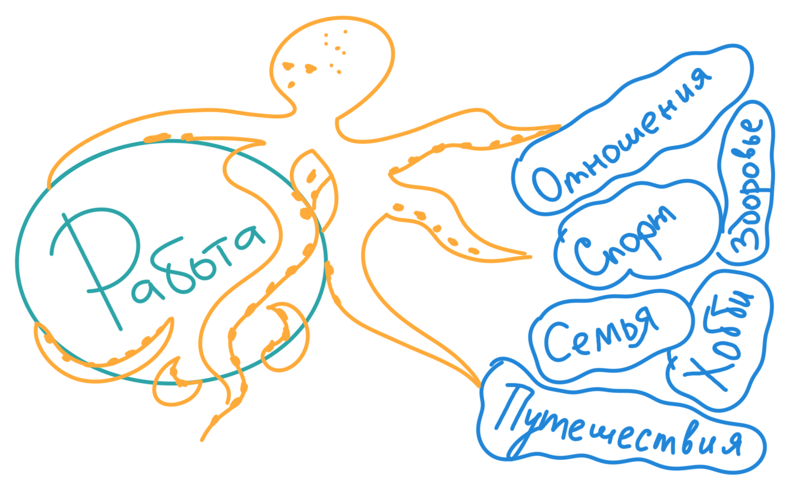
Баланс “Работа - Личная жизнь”

Slide 11
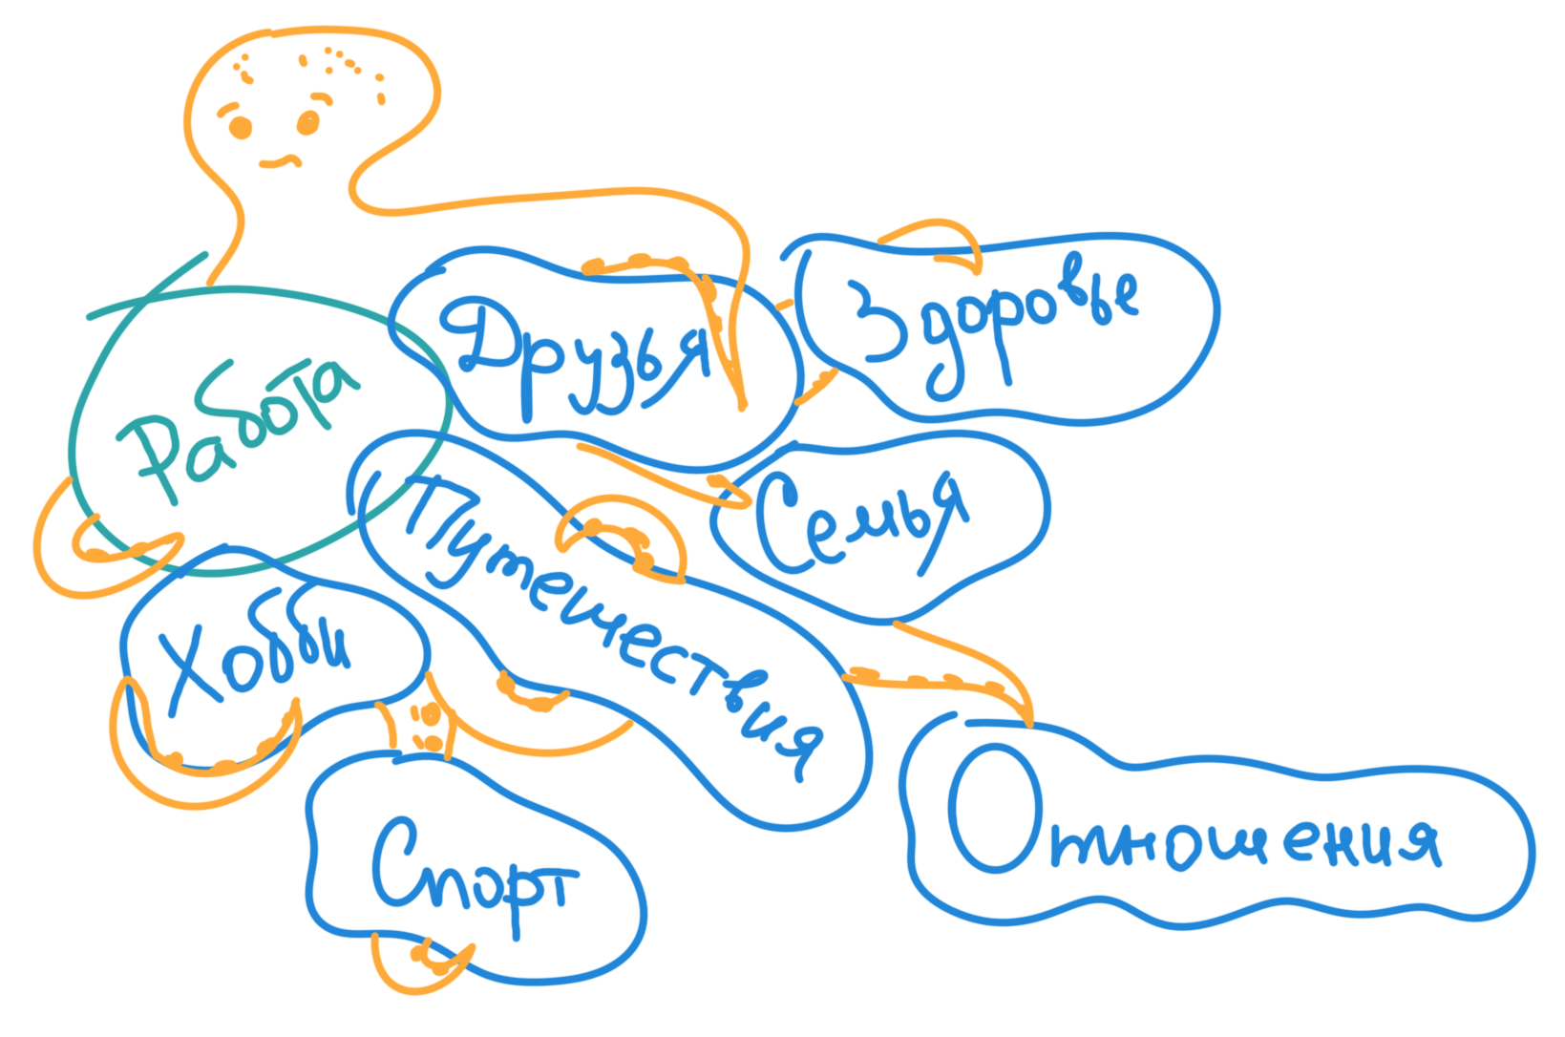
Баланс “Работа - Личная жизнь”

Slide 12
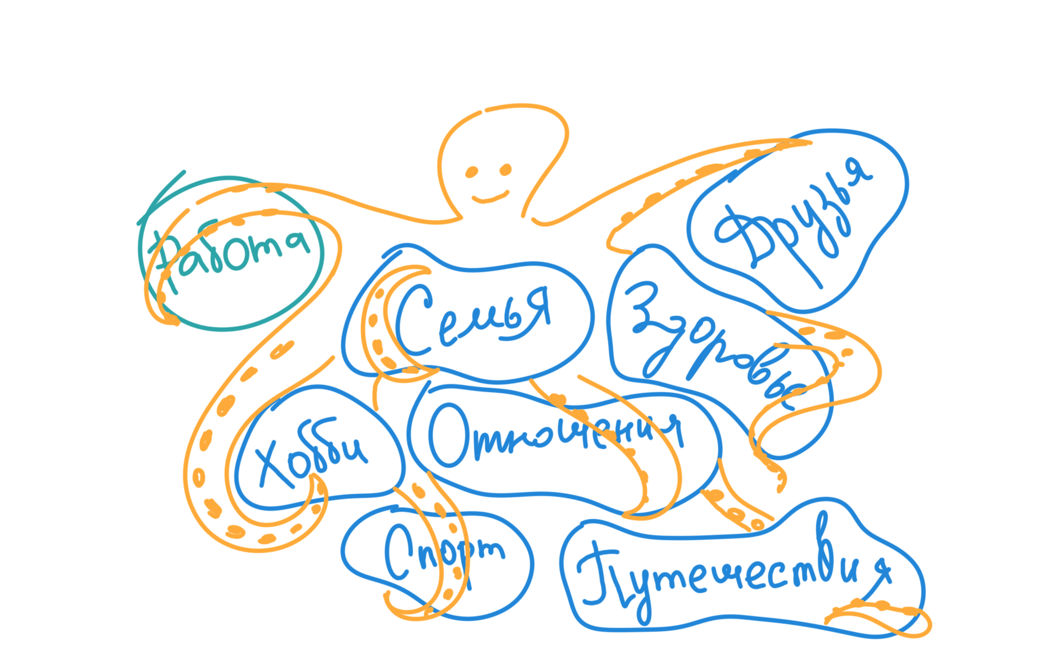
Баланс “Работа - Личная жизнь”

Slide 13
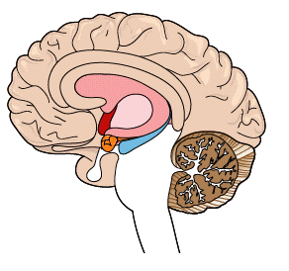

Амигдала
Амигдала, или миндалевидное тело, — область в мозгу человека, отвечающая за эмоциональные реакции в целом и за генерацию страха в частности.
Вот этот оранжевый пупырышек

Slide 14
Страх vs тревога
Страх
Реакция на настоящее
Тревога
Реакция на будущее, неопределённость в будущем
Исчезает, когда появляется реальная опасность

Slide 15
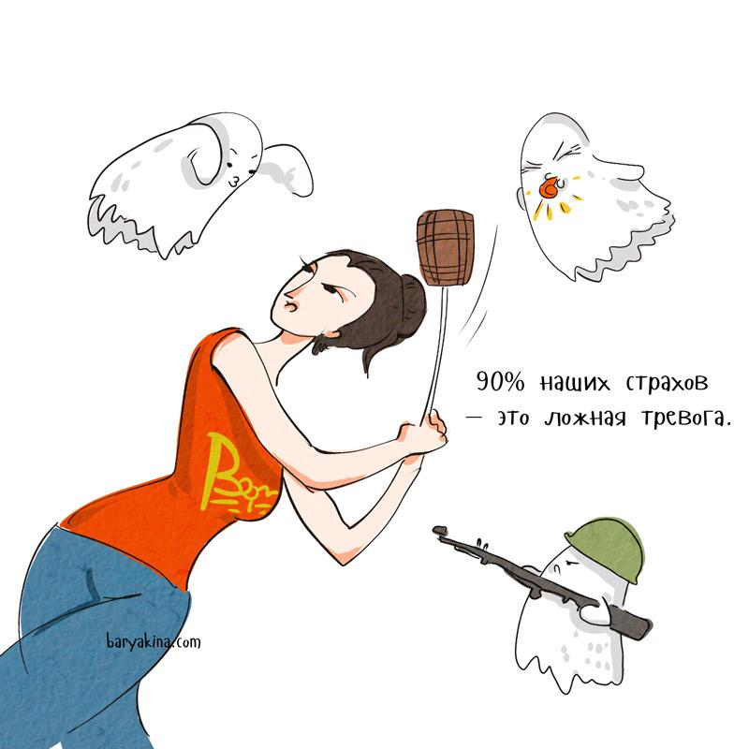
Способы снизить тревогу
Представить худший вариант события. Оценить его вероятность.
Будет ли это важно через год?
Отвлечься (сломать привычный ход действий)
Физические упражнения
Медитация, дыхательные техники
Телесные практики
Седативные препараты, ноотропы
Здоровый сон (качество сна)
Здоровое питание
Здоровый смех
Секс
Преодоление парадокса
Баланс концентрации и расслабления

Slide 16





Укрощение Амигдалы
Не пытайтесь всё контролировать
Не прокрастинируйте
Используйте принцип “преодоления парадокса”
Создайте позитивные ассоциации
Научитесь техникам контроля дыхания

Slide 17

Прежде чем начинать любое дело - убедитесь в наличии ресурса!

Slide 18

Генетический аспект
Трудоголизм - это одна из форм зависимостей.
Ген зависимости передаётся по наследству.
Трудоголизм - “белая клавиша”.
Нарушена фиксация убытка.

Slide 19
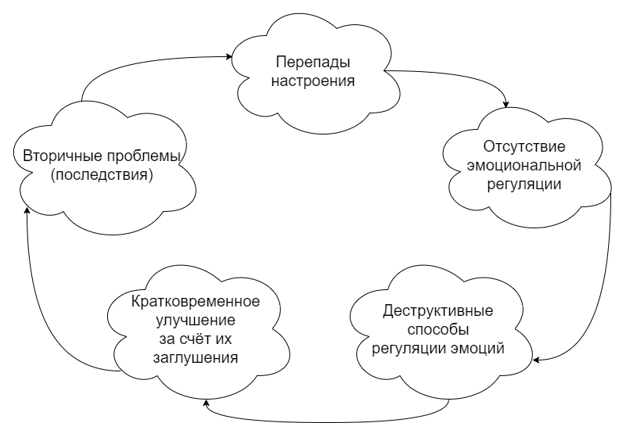
Как работает зависимость

Slide 20
Фиксация убытков: чего не замечают?
Отсутствие времени на семью или отношения
Ухудшение отношений с семьей/с любимым человеком → разрыв отношений
Отсутствие времени на хобби, увлечения и путешествия
“Дешевые” методы борьбы со стрессом (заедание, алкоголь, курение) → ухудшение здоровья
Отсутствие времени на посещение врачей → усугубление здоровья
Отсутствие времени на спорт
Депривация сна → рассеянность внимания, хронические заболевания
Конфликты на работе

Slide 21

В любом деле главное - вовремя остановиться

Slide 22
Психологический аспект
Сложности в коммуникации
Сложности в понимании своих потребностей и эмоционального состояния
Нарушение границ

Slide 23
Психологический аспект
Сложности в коммуникации
Сложности в понимании своих потребностей и эмоционального состояния
Дефицитарное состояние
Нарушение границ

Slide 24
Психологический аспект
Сложности в коммуникации
Тревога
Сложности в понимании своих потребностей и эмоционального состояния
Дефицитарное состояние
Эмоциональное выгорание
Нарушение границ

Slide 25
Психологический аспект
см. Способы снизить тревогу
ННО
Сложности в коммуникации
Тревога
Сложности в понимании своих потребностей и эмоционального состояния
Дефицитарное состояние
Эмоциональное выгорание
Нарушение границ
Созависимость

Slide 26
Ненасильственное общение (ННО)
Четыре компонента:
Наблюдение без оценки
Чувства
Потребности
Просьба

Slide 27

Наблюдение без оценки
Без собственной интерпретации, эмоций, чувств, осуждения, ярлыков, диагнозов, мнений. Только действия, только слова, только факты.
Первая ступень на пути к ННО - это научиться видеть ситуацию такой, какая она есть. Как видеоролик, записанный видеорегистратором.

Slide 28

Чувства
Чувства представляют собой эмоциональный опыт и физические ощущения, связанные с удовлетворением или неудовлетворением наших потребностей.
На этом этапе наша цель - это понять, какие чувства мы испытываем и дать им название.
Именно чувства, которые описывают наше эмоциональное состояние, а не слова, которые интерпретируют действия другого человека по отношению к нам.

Slide 29
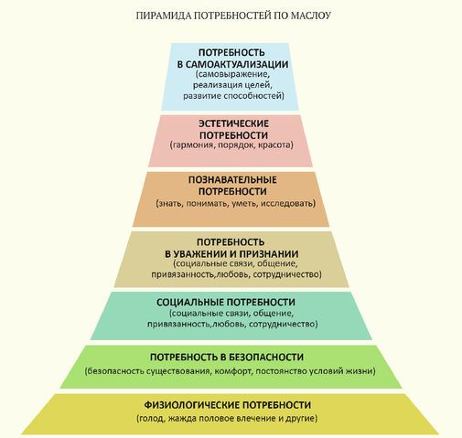
Потребности
С того момента, как люди начинают говорить о своих нуждах, а не о том, что не так с другими, возможность пойти навстречу потребностям друг друга многократно увеличивается.

Slide 30
Просьба
Формулируйте то, в чём вы нуждаетесь, а не то, что вам не нужно.
Избегайте неопределённых, абстрактных или неоднозначных выражений, формулируйте просьбы, как конкретные действия, которые могут предпринять окружающие.
Убедитесь, что ваша просьба не выглядит как требование, за невыполнением которого последует наказание или обвинение.
Целью просьбы должно служить именно удовлетворение потребностей, ваших и другого человека, а не стремление изменить людей, их поведение или привлечь их на свою сторону.

Slide 31
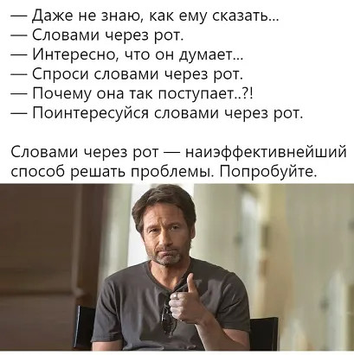

Slide 32
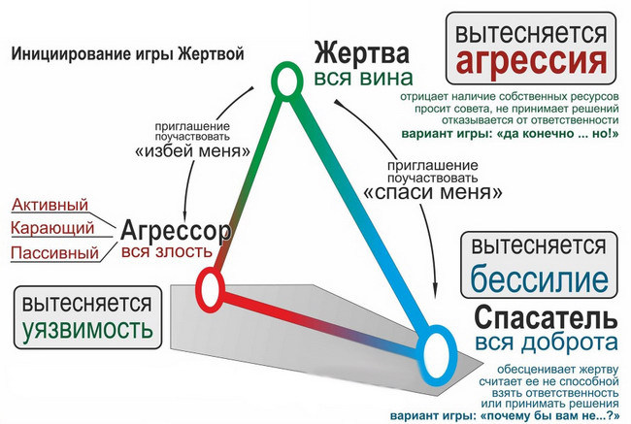

Созависимые отношения

Slide 33
Как выйти из дефицитарного состояния
Гигиена сна
Отсутствие многозадачности и стресса
Делать то, что ты любишь, и в чем видишь смысл
Осознанное питание
Регулярные физические нагрузки
Не злоупотреблять “дешевым” вознаграждением для мозга (сладкое, алкоголь, сериалы)
Ощущение потока в любимом деле
Здоровые социальные связи и отношения (!)
Отдавать энергию близким не по остаточному принципу
Научиться благодарить
Научиться маленьким радостям
Волонтерство (чувство значимости)
Пусть люди, которые вам нравятся, знают об этом

Slide 34

А как туда не войти? Помним про...

Slide 35
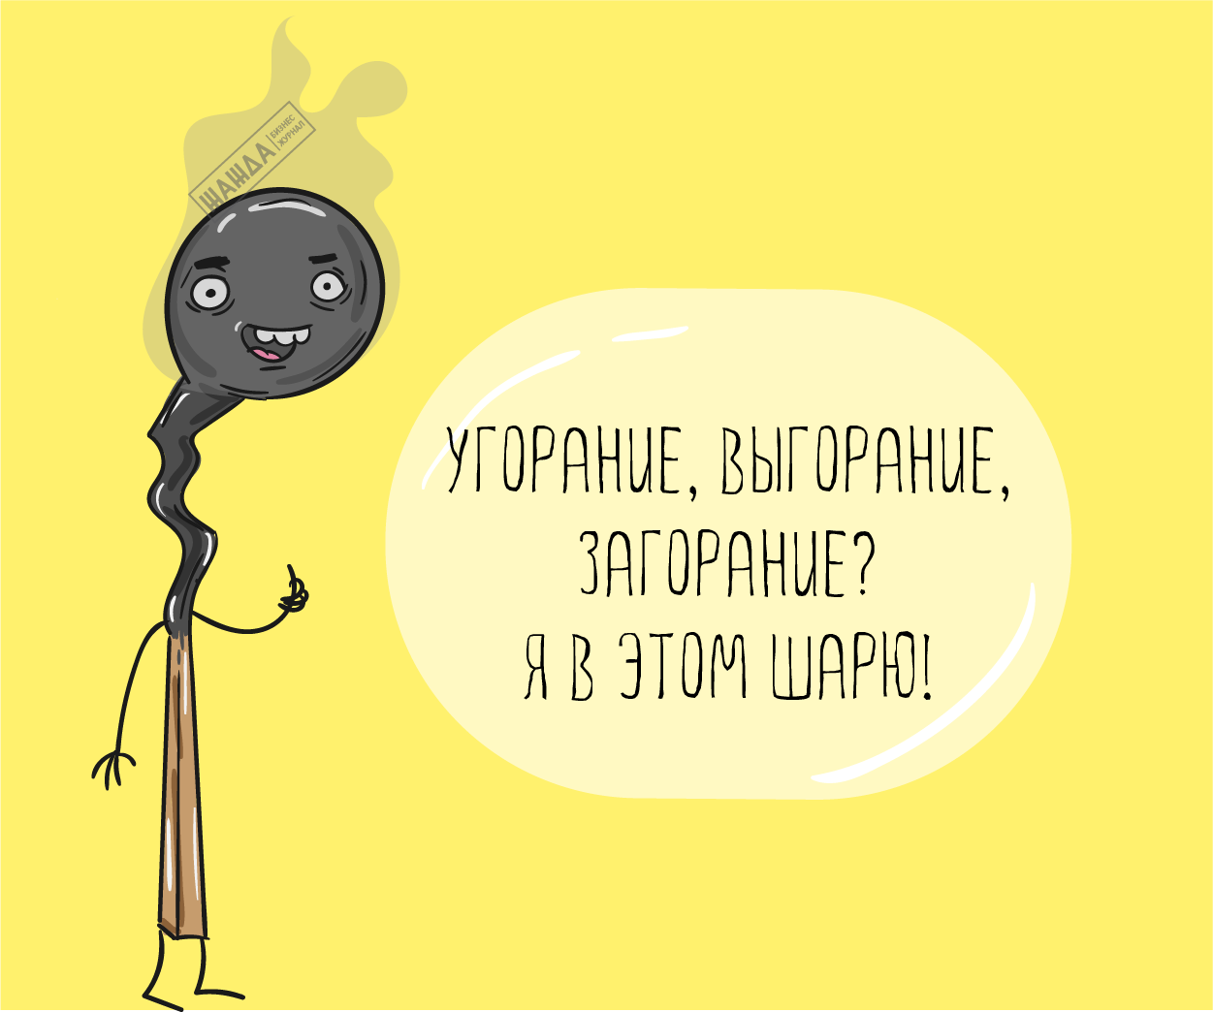
Время задавать вопросы
Эмоциональное выгорание
Диана Гудень
dianahudzen@gmail.com

Slide 36
Формальная и неформальная практики медитации - в чем разница?
Формальная практика медитации помогает пережить пустность, мудрость и сострадание.
Неформальная практика медитации - интеграция навыков в свою повседневную жизнь. Степень спокойствия, мудрости и сострадания мы можем определить, только принимая вызовы повседневной жизни.

Slide 37
Неформальные практики медитации
Видеть
Слышать
Чувствовать
1 мин
вздох
1 мин
вздох
1 мин
Это можно делать 1 раз в час, чтобы заземлиться

Slide 38
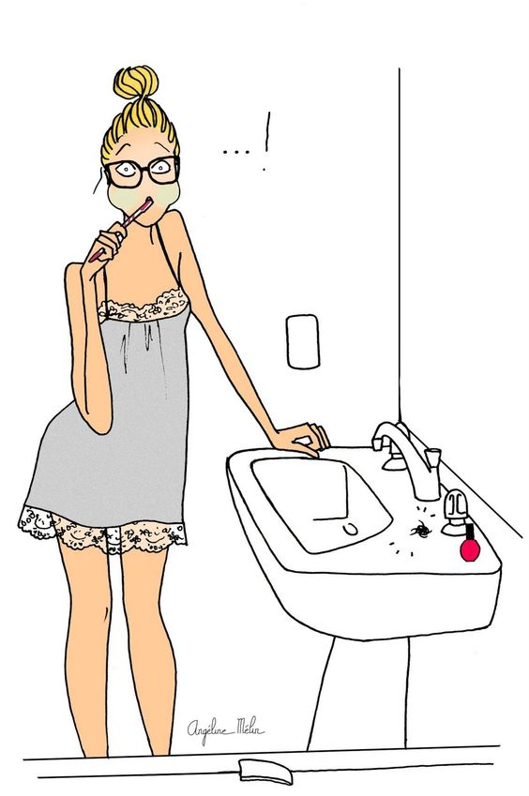
Неформальные практики медитации
Вещи, которые мы делаем на автомате - делать осознанно.
Например: чистить зубы, ставить чайник, ехать на работу.
Это упражнение на осознанность

Slide 39
Неформальные практики медитации: Якори дыхания
Вдох-выдох-1
Вдох-выдох-2
…
Вдох-выдох-10
и обратно.
1-вдох-выдох
2-вдох-выдох
…
10-вдох-выдох
и обратно
Следить за дыханием, за полным процессом - 2 минуты
Во время дыхания концентрироваться только на ощущениях ноздрей
Это можно делать 1 раз в день, когда нужно расслабиться
4 блока по 2 минуты

Slide 40
Примеры потребностей
Благополучие | Самостоятельность | Смысл | Самоуважение | Самовыражение | Физическое выживание | Социальные связи
Живость Красота Комфорт Легкость Наслаждение жизнью Безопасность Веселье Ясность Мир Отдых | Выбор Творчество Пространство | Связь Участие Цель Служение жизни | Личность Любовь Принятие себя | Вызов Творчество Развитие Вдохновение Обучение | Воздух Вода Здоровый сон Питание Сексуальность Жилище Прикосновение | Принадлежность Забота Ясность Близость Эмпатия Равные возможности Обратная связь Честность

